Slide 1

基于 Kafka Streaming 的数据处理
汇报人：吴雪玉
汇报时间：12.11

Slide 2
01
02
03
04
项目概述
环境准备
项目创建与依赖导入
案例复现

Slide 3


项目目标
01
复现基于 Kafka Streaming 的数据处理案例，旨在帮助初学者理解和掌握 Kafka Streaming 的基本功能和使用方法，重点介绍基础数据传输。
02
项目主要面向 Kafka Streaming 初学者，提供一个实践平台，通过实际操作加深对 Kafka Streaming 的理解。

Slide 4
02
环境准备

Slide 5


安装 Java
下载 JDK
从 Oracle 官网下载适合操作系统的 Java Development Kit（JDK）版本，建议选择 Java 8 或更高版本，以确保与 Kafka Streaming 的兼容性。
安装步骤
按照安装向导完成 Java 的安装。安装完成后，打开命令行终端，输入 java - version 命令，如果能够正确显示 Java 版本信息，则表示安装成功。

Slide 6

安装 Kafka
下载 Kafka
从 Kafka 官方网站下载最新稳定版本的 Kafka，确保下载的是与操作系统兼容的版本。
配置文件编辑
进入解压后的 Kafka 目录，编辑 config/server.properties 文件，配置 broker.id、listeners 和 log.dirs 等关键参数，确保 Kafka 服务能够正确运行。

Slide 7

安装 Maven
下载 Maven
配置环境变量
从 Maven 官方网站下载最新版本的二进制压缩包，选择与操作系统兼容的版本。
解压 Maven 到指定目录后，编辑 Shell 环境配置文件（如 ~/.bashrc），添加 Maven 的环境变量配置，使命令行能够识别 mvn 命令。

Slide 8
03
项目创建与依赖导入

Slide 9
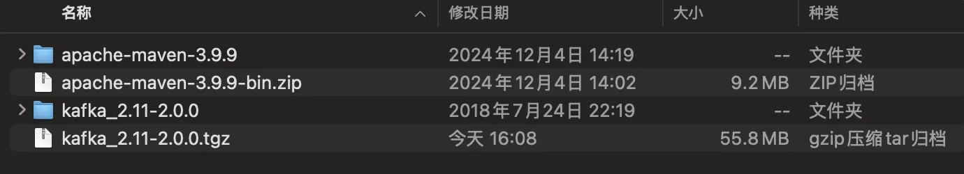
安装好Kafka
3. 进入解压后的 Kafka 目录，编辑配置文件config/server.properties。主要配置项如下：
○ broker.id：为每个 Kafka broker 设置唯一的 ID，例如broker.id=0。
○ listeners：指定 Kafka 监听的地址和端口，如listeners=PLAINTEXT://localhost:9092（表示使用本地地址和 9092 端口进行通信，如果在服务器环境中，需根据实际情况修改为服务器的 IP 地址）。
○ log.dirs：设置 Kafka 存储日志文件的目录，例如log.dirs=/tmp/kafka-logs（可根据实际需求修改目录路径）。

Slide 10
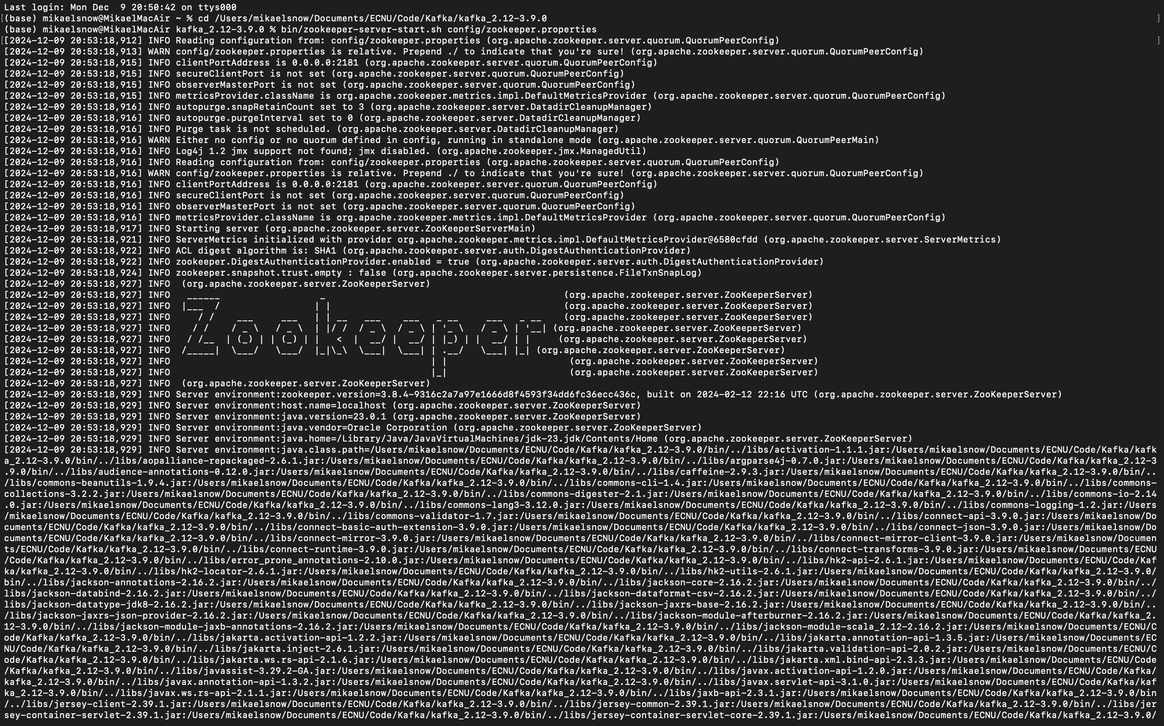
启动 Zookeeper
在 Kafka 目录下，执行命令bin/zookeeper-server-start.sh config/zookeeper.properties

Slide 11
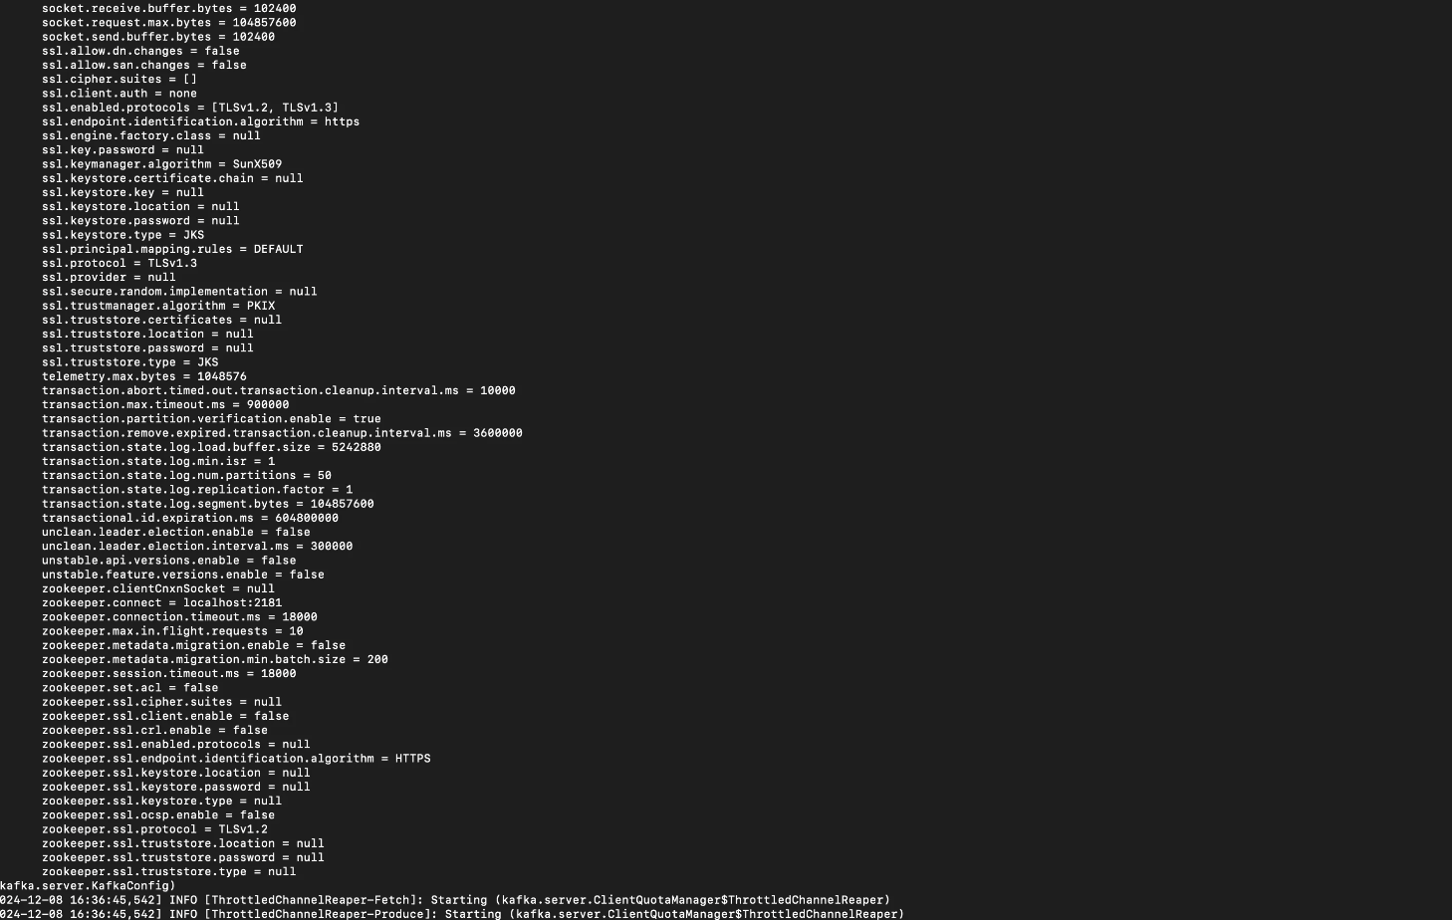
启动 Kafka broker。在另一个命令行窗口中，执行bin/kafka-server-start.sh config/server.properties

Slide 12
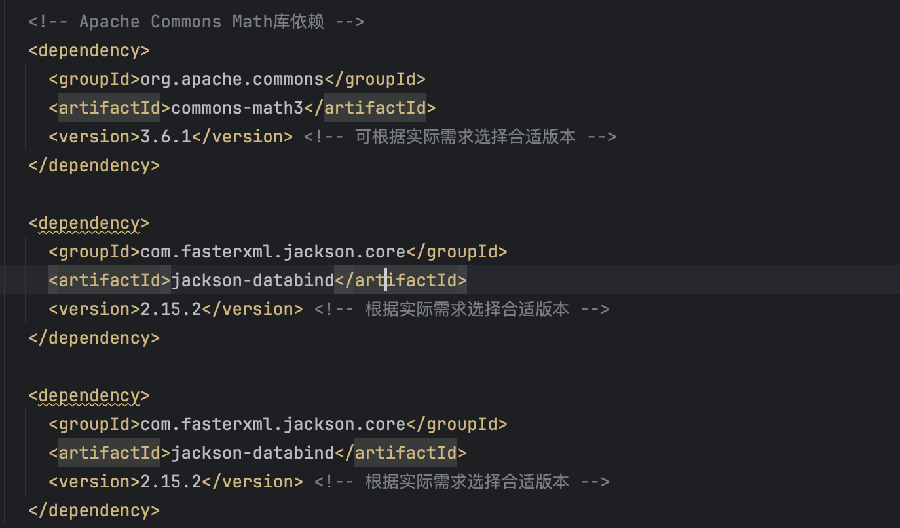
在命令行中，进入 Kafka 安装目录，使用以下命令创建 “in” 和 “out” topic
创建 Maven 项目

Slide 13
04
案例复现

Slide 14
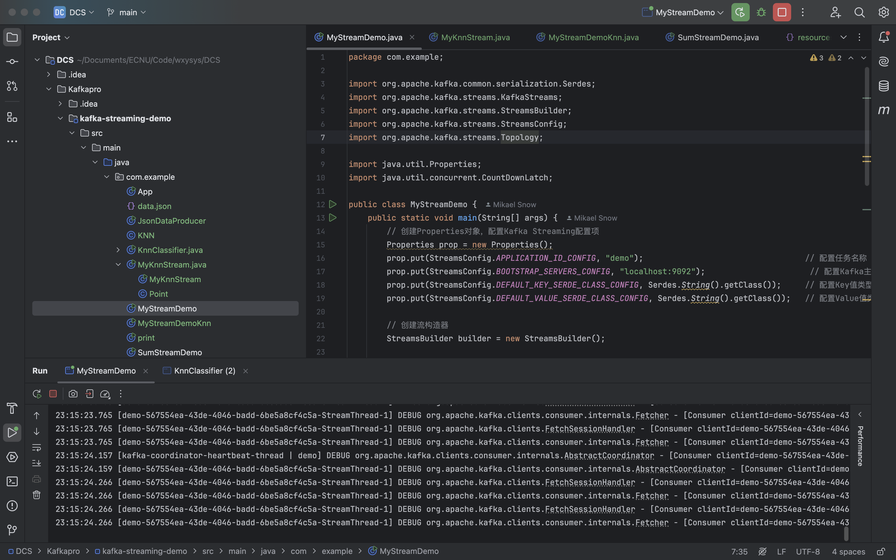
运行MyStreamDemo类

Slide 15
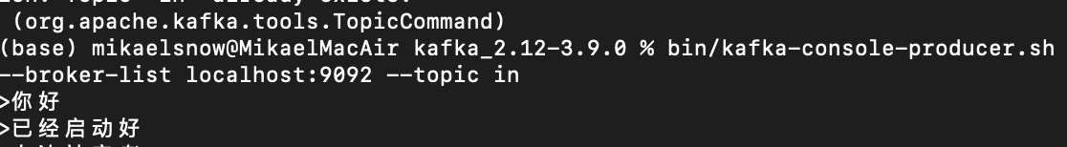
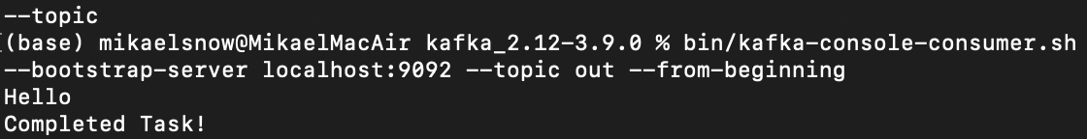
程序启动后，打开新的命令行窗口，进入 Kafka 安装目录，使用以下命令向 “in” topic 发送数据：
bin/kafka-console-producer.sh --broker-list localhost:9092 --topic in
在生产者窗口输入一些数据，然后在另一个命令行窗口中，使用以下命令消费 “out” topic 的数据，检查是否接收到从 “in” topic 传输过来的数据：
bin/kafka-console-consumer.sh --bootstrap-server localhost:9092 --topic out --from-beginning

Slide 16
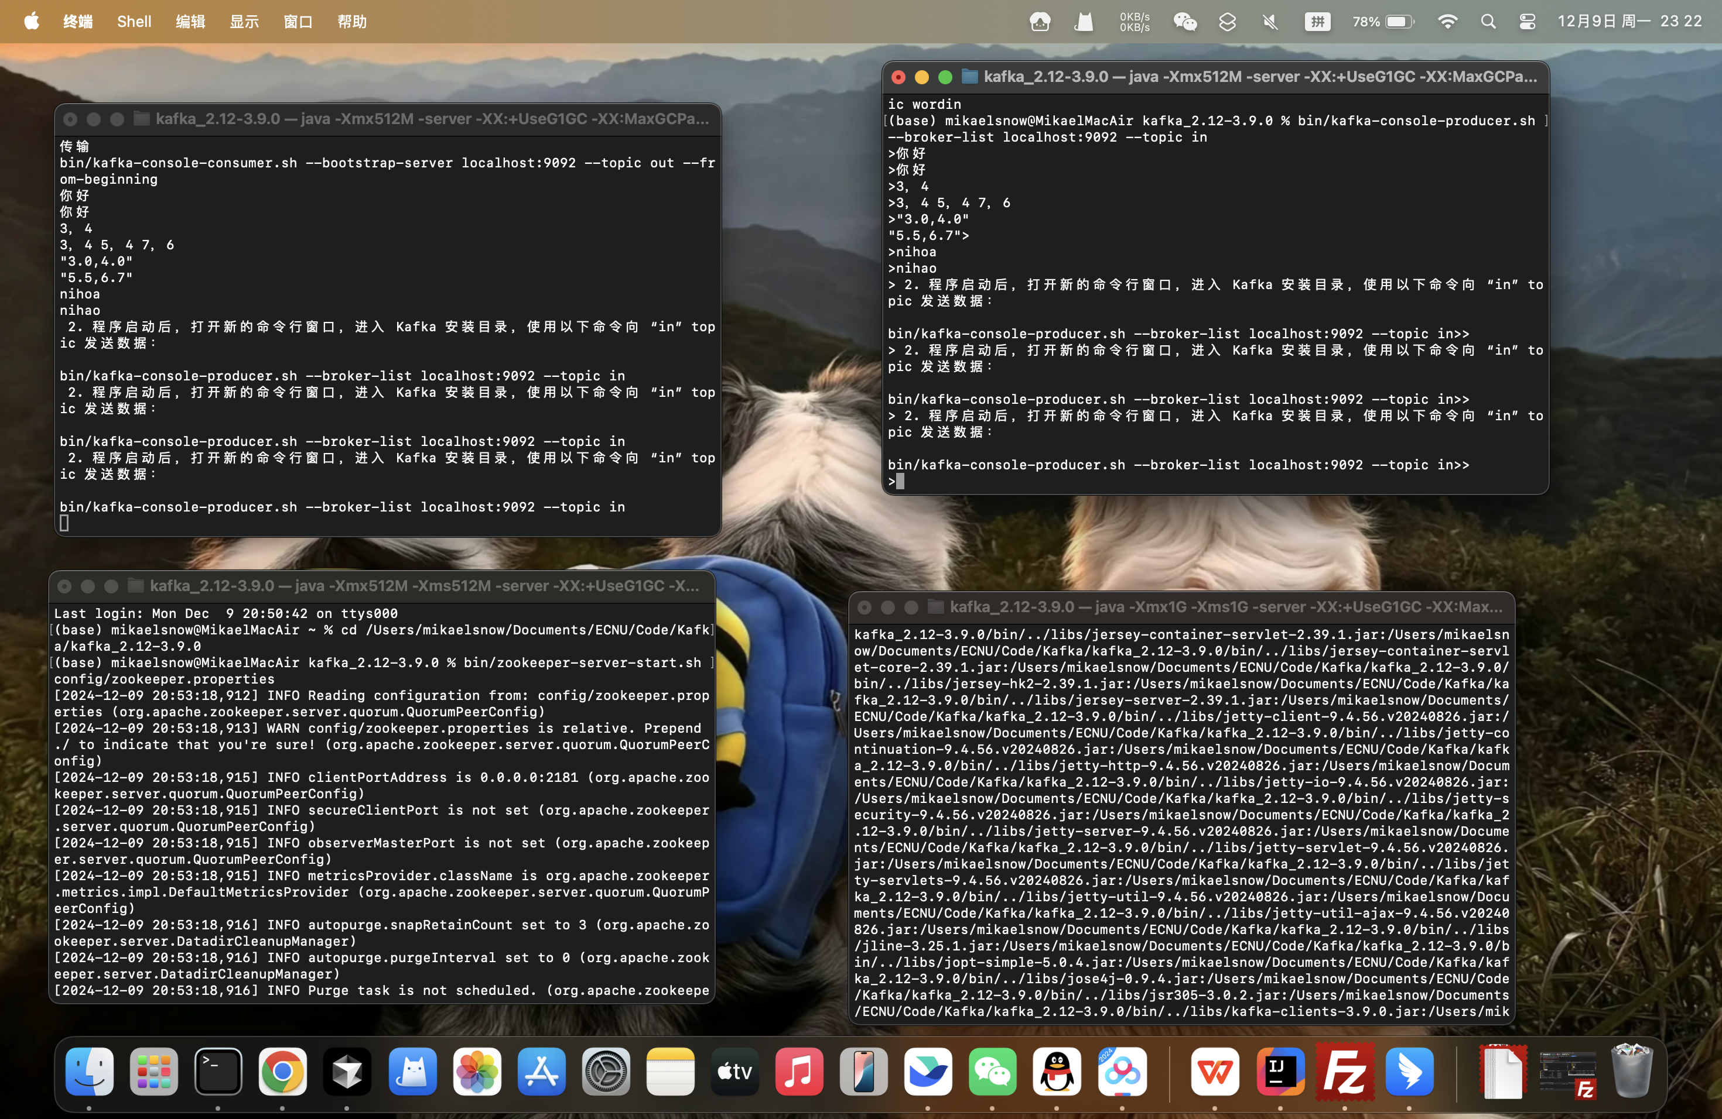
运行结果

